Slide 1
Золотое кольцо России
Погост Кижи

Slide 2
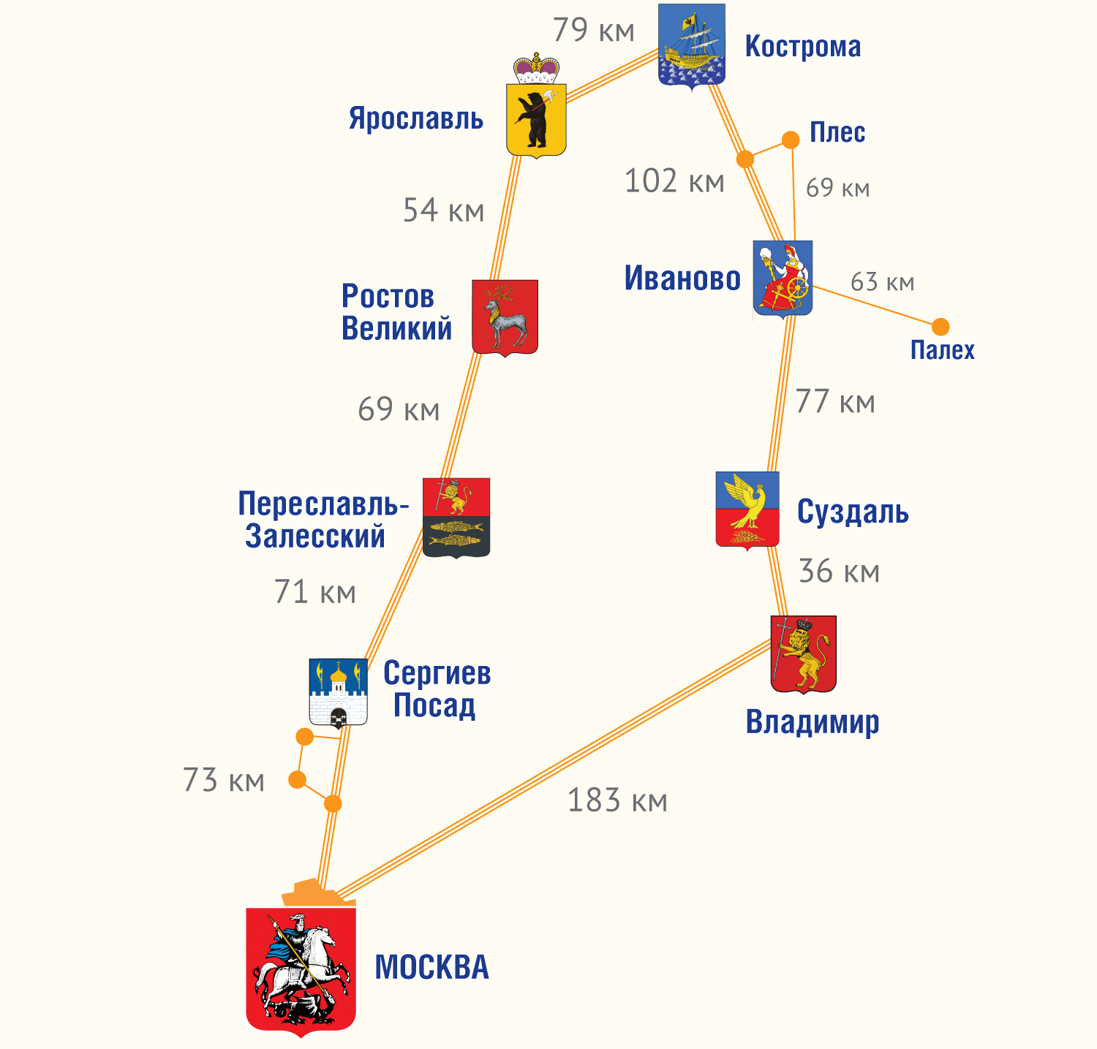
Золотое кольцо России

Slide 3
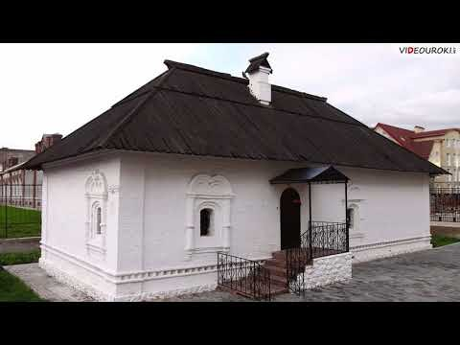
Золотое кольцо России

Slide 4
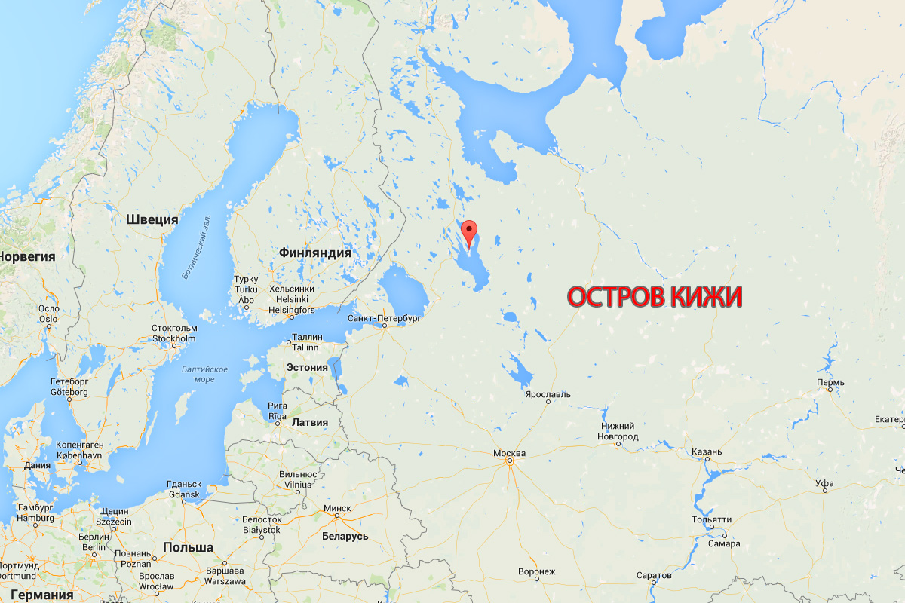
Погост Кижи

Slide 5
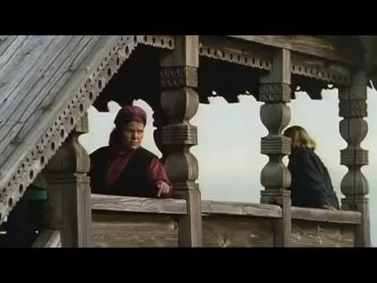
Погост Кижи

